Slide 1
หน่วยการเรียนรู้ที่ ๘
(โดย คุณครูจิระภา ตราโชว์)
“นิทานพื้นบ้านแต่ละภาค”

Slide 2
นิทานพื้นบ้านภาคเหนือ
เรื่อง ดอยนางนอน
เล่าลือกันมานานแล้วว่าเจ้าหญิงแห่งเมืองเชียงรุ้ง แคว้นสิบสองปันนา มีพระสิริโฉมงดงามเป็นอย่างยิ่ง ตามเชื้อสายแห่งชาวไทลื้อ ที่หญิงสาวชาวไทลื้อนั้นเป็นผู้ที่มีผิวพรรณและทรวดทรงที่งดงามสมส่วน เป็นที่ร่ำลือมาแต่ไหนแต่ไร

Slide 3
นิทานพื้นบ้านภาคเหนือ
เรื่อง ดอยนางนอน
เจ้าหญิงแห่งเมืองเชียงรุ้งพระองค์นั้นได้แอบรักกับชายเลี้ยงม้าในวัง จึงหนีตามกันมาถึงที่ราบใกล้แม่น้ำโขง เมื่อเดินทางไปถึงที่นั่น เจ้าหญิงเองก็ทรงครรภ์หลายเดือนแล้ว จึงเสด็จต่อไปไม่ไหวจึงประทับรอพระสวามีอยู่ที่นั่น หากแต่พระสวามีก็ไปแล้วไปลับ ไม่กลับมาอีกเลย ด้วยถูกลอบสังหารจากทหารที่สะกดรอยตามมานั่นเอง

Slide 4
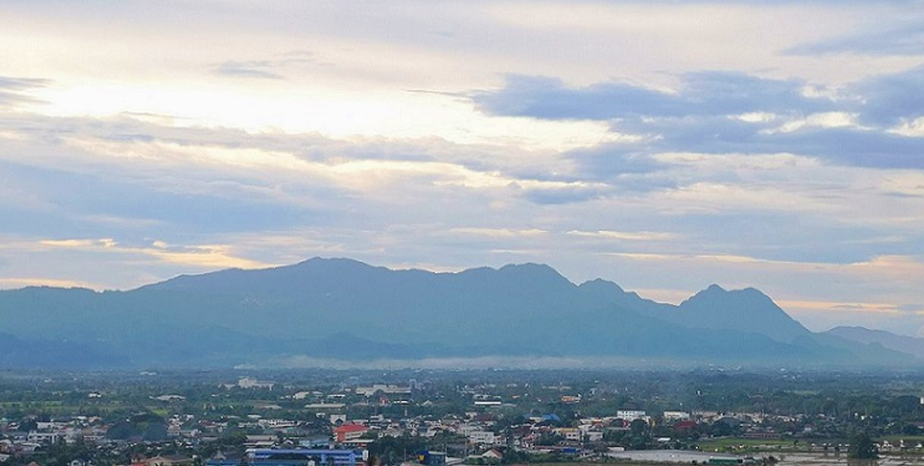
นิทานพื้นบ้านภาคเหนือ
เรื่อง ดอยนางนอน
ด้วยความเสียใจนางจึงใช้ปิ่นปักผมแทงพระเศียรของพระองค์เอง จนเลือดไหลออกเป็นสายกลายเป็น "แม่น้ำแม่สาย" และพระวรกายของเจ้าหญิงที่นอนเหยียดยาวจากทิศใต้จรดทิศเหนือก็กลายเป็น "ดอยนางนอน" ที่จังหวัดเชียงราย จวบจนทุกวันนี้
(ไทยรัฐ : ๒๕๖๑)

Slide 5
นิทานพื้นบ้านภาคอีสาน
เรื่อง พญาคันคาก
ณ เมืองชมพู พระนางสีดามเหสีของพญาเอกราชผู้ครองเมือง ได้ให้กำเนิดโอรสลักษณะแปลกประหลาด คือผิวกายเหลืองอร่ามดั่งทองคำ แต่เป็นตุ่มตอเหมือนผิวคางคก คนทั้งหลายจึงขนานนามพระกุมารว่า ท้าวคันคาก ซึ่งคันคาก แปลว่าคางคก

Slide 6
นิทานพื้นบ้านภาคอีสาน
เรื่อง พญาคันคาก
เมื่อเติบใหญ่ขึ้น พระกุมารประสงค์จะได้พระชายาที่มีสิริโฉมงดงาม แต่พญาเอกราชห้ามปรามไว้ด้วยทรงอับอายในรูปกายของท้าวคันคาก แต่ท้าวคันคากก็ไม่ย่อท้อ ได้ตั้งจิตอธิษฐานขอพรจากพระอินทร์ ด้วยบุญบารมีแต่ชาติปางก่อนของท้าวคันคาก พระอินทร์จึงเนรมิตปราสาทพร้อมทั้งประทานนางอุดรกุรุทวีป ผู้เป็นเนื้อคู่ให้เป็นชายา ส่วนท้าวคันคากก็ถอดรูปกายคันคากออกให้ กลายเป็นชายหนุ่มรูปงาม

Slide 7
นิทานพื้นบ้านภาคอีสาน
เรื่อง พญาคันคาก
พญาเอกราชยินดีกับพระโอรส จึงสละราชบัลลังก์ให้ครองเมืองต่อ ทรงพระนามว่า พญาคันคาก พญาคันคากตั้งอยู่ในทศพิธราชธรรม มีเดชานุภาพเป็นที่เลื่องลือ จนเมืองน้อยใหญ่ต่างมาสวามิภักดิ์แต่ก็ทำให้มีผู้เดือดร้อน คือพญาแถน ผู้อยู่บนฟากฟ้า เพราะมนุษย์หันไปส่งส่วยให้พญาคันคากจนลืมบูชาพญาแถน จึงแกล้งงดสั่งพญานาคให้ไปให้น้ำในฤดูทำนา ทำให้เกิดความแห้งแล้ง ข้าวยากหมากแพงชาวเมืองจึงไปร้องขอพญาคันคากให้ช่วย

Slide 8
นิทานพื้นบ้านภาคอีสาน
เรื่อง พญาคันคาก
พญาคันคากจึงเกณฑ์กองทัพสัตว์มีพิษทั้งหลาย ได้แก่ มด ผึ้ง แตน ตะขาบ กบ เขียด เป็นอาทิ ทำทางและยกทัพขึ้นไปสู้กับพญาแถน โดยส่งมดปลวกไปกัดกินศัตราวุธของพญาแถนที่ตระเตรียม
ไว้ก่อน ทำให้เมื่อถึงเวลารบ พญาแถนไม่มีอาวุธ แม้จะร่ายมนต์ ก็ถูกเสียงกบ เขียด ไก่ กา กลบหมด เสกงูมากัดกินกบเขียด ก็โดนรุ้ง (แปลว่าเหยี่ยว ของพญาคันคากจับกิน ทั้งสัตว์มีพิษก็ยังไปกัดต่อย
พญาแถนจนต้องยอมแพ้ในที่สุด

Slide 9
นิทานพื้นบ้านภาคอีสาน
เรื่อง พญาคันคาก
พญาคันคากจึงเริ่มเจรจาต่อพญาแถน ขอให้เมตตาชาวเมือง ประทานฝนตามฤดูกาลทุกปี พญาแถนแสร้งว่าลืม พญาคันคากจึงทูลเสนอว่าจะให้ชาวบ้านจุดบั้งไฟขึ้นมาเตือน พญาแถนก็เห็นชอบด้วย

Slide 10
นิทานพื้นบ้านภาคอีสาน
เรื่อง พญาคันคาก
ตั้งแต่นั้นเป็นตันมา ทุก ๆ เดือนหกซึ่งเป็นช่วงเริ่มฤดูทำนา ชาวอีสานจึงมีประเพณีบุญบั้งไฟเพื่อบูชาพญาแถน เพื่อจะได้อำนวยความสะดวกตลอดฤดูเพาะปลูก และเมื่อพญาแถนประทานฝนลงมาถึงพื้นโลกแล้ว บรรดากบเขียดคางคกที่เป็นบริวารของพญาคันคาก ก็จะร้องประสานเพื่อแสดงความขอบคุณต่อพญาแถน
(สารานุกรมไทยสำหรับเยาวชนฯ)

Slide 11
นิทานพื้นบ้านภาคใต้
เรื่อง เกาะหนูเกาะแมว
นานมาแล้วมีพ่อค้าจีนคนหนึ่งคุมเรือสำเภาจากเมืองจีนมาค้าขายที่เมืองสงขลา เมื่อขายสินค้าหมดแล้ว จะซื้อสินค้าจากลงขลากลับไปเมืองจีนเป็นประจำ วันหนึ่งขณะที่เดินซื้อสินค้าอยู่นั้น พ่อค้าได้เห็นหมากับแมวคู่หนึ่งมีรูปร่างหน้าตาน่าเอ็นดู จึงขอซื้อพาลงเรือไปด้วย

Slide 12
นิทานพื้นบ้านภาคใต้
เรื่อง เกาะหนูเกาะแมว
หมากับแมวเมื่ออยู่ในเรือนาน ๆ ก็เกิดความเบื่อหน่ายและอยากจะกลับไปอยู่บ้านที่สงขลา จึงปรึกษาหาวิธีการที่จะกลับบ้าน หมาได้บอกกับแมวว่าพ่อค้ามีดวงแก้ววิเศษที่ใครเกาะแล้วจะไม่จมน้ำแมวจึงคิดที่จะได้แก้ววิเศษนั้นมาครอบครอง จึงไปข่มขู่หนูให้ขโมยให้และอนุญาตให้หนูหนีขึ้นฝั่งไปด้วย

Slide 13
นิทานพื้นบ้านภาคใต้
เรื่อง เกาะหนูเกาะแมว
ครั้นเรือกลับมาที่สงขลาอีกครั้งหนึ่ง หนูก็ลอบเข้าไปลักดวงแก้ววิเศษของพ่อค้าโดยอมไว้ในปาก แล้วทั้งสาม ได้แก่ หมา แมว และหนู หนีลงจากเรือว่ายน้ำจะไปขึ้นฝั่งที่หน้าเมืองสงขลาขณะที่ว่ายน้ำมาด้วยกัน หนูซึ่งว่ายน้ำนำหน้ามาก่อนก็นึกขึ้นได้ว่า ดวงแก้วที่ตนอมไว้ในปากนั้นมีค่ามหาศาล

Slide 14
นิทานพื้นบ้านภาคใต้
เรื่อง เกาะหนูเกาะแมว
จึงคิดที่จะหนีหมากับแมวขึ้นฝั่งไปตามลำพัง ดวงแก้วจะได้เป็นของตนเองแต่เพียงผู้เดียวตลอดไป แต่แมวที่ว่ายตามหลังมาก็คิดจะได้ดวงแก้วไว้ครอบครองเช่นกันจึงว่ายน้ำตรงรี่เข้าไปหาหนู ฝ่ายหนูเห็นแมวตรงเข้ามาก็ตกใจกลัวแมวจะตะปบจึงว่ายหนีสุดแรงและไม่ทันระวังตัว ดวงแก้ววิเศษที่อมไว้ในปากก็ตกลงจมหายไปในทะเล

Slide 15
นิทานพื้นบ้านภาคใต้
เรื่อง เกาะหนูเกาะแมว
เมื่อดวงแก้ววิเศษจมน้ำไปทั้งหนูและแมวต่างหมดแรงไม่อาจว่ายน้ำต่อไปได้ สัตว์ทั้งสองจึงจมน้ำตายกลายเป็น "เกาะหนูเกาะแมว" อยู่ที่อ่าวหน้าเมืองสงขลา ส่วนหมาก็ตะเกียกตะกายว่ายน้ำไปจนถึงฝั่ง แต่ด้วยความเหน็ดเหนื่อยจึงขาดใจตาย กลายเป็นหินเรียกว่า "เขาตังกวน" เป็นภูเขาตั้งอยู่ริมอ่าวสงขลา ส่วนดวงแก้ววิเศษที่หล่นจากปากหนูก็แตกแหลกละเอียดเป็นหาดทราย เรียกสถานที่นี้ว่า"หาดทรายแก้ว" ตั้งอยู่ทางเหนือของอ่าวสงขลา
(นิทานพื้นบ้านไทย ๔ ภาค)

Slide 16
นิทานพื้นบ้านภาคกลาง
เรื่อง พญากง-พญาพาน
เมื่อพญากงได้ครองเมืองศรีวิชัย คือ "เมืองนครปฐม" ในปัจจุบันนี้ สืบต่อจากพระเจ้าสิการาชผู้เป็นพระราชบิดาแล้ว ต่อมาได้มีพระราชบุตรที่ประสูติจากพระมเหสี โหรได้ถวายคำพยากรณ์พระราชกุมารว่าเป็นผู้มีบุญญาธิการมาก จะได้ครองราชสมบัติเป็นกษัตริย์ต่อไปในภายหน้า

Slide 17
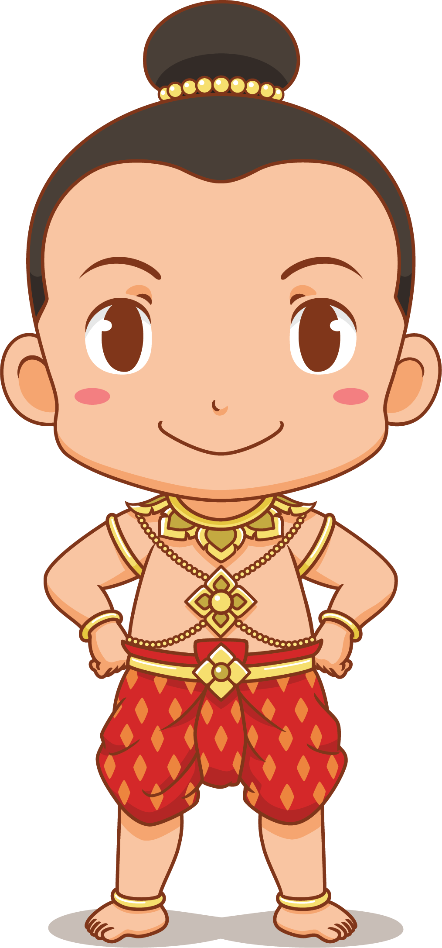
นิทานพื้นบ้านภาคกลาง
เรื่อง พญากง พญาพาน
แต่ว่าพระราชกุมารนี้จะกระทำปิตุฆาต คือฆ่าพ่อ เมื่อพญากงได้ทราบดังนั้น จึงรับสั่งให้ราชบุรุษพาพระราชกุมารไปฆ่าทิ้งเสียในป่า ราชบุรุษจึงนำไปทิ้งไว้ที่ป่าไผ่ที่ไร่ของยายหอม ยายหอมได้เลี้ยงพระราชกุมาร หลังจากนั้นนำไปให้เจ้าเมืองราชบุรีเลี้ยงเป็นบุตรบุญธรรม

Slide 18
นิทานพื้นบ้านภาคกลาง
เรื่อง พญากง-พญาพาน
เมืองราชบุรีเป็นเมืองขึ้นของเมืองศรีวิชัย ภายหลังพระราชกุมารเติบโตขึ้น ได้แข็งเมืองไม่ยอมส่งบรรณาการ และได้ท้ารบกับพระยากงจนได้ชนช้างกัน เมื่อฆ่าพญากงสำเร็จแล้วได้เข้าเมืองศรีวิชัย เวลานั้นพระมเหสีของพญากงซึ่งเป็นพระชนนีของพญาพานยังมีพระชนม์อยู่ กล่าวกันว่ารูปโฉมสวยงามพญาพานคิดอยากได้เป็นมเหสี ได้เสด็จเข้าไปที่ตำหนัก

Slide 19
นิทานพื้นบ้านภาคกลาง
เรื่อง พญากง-พญาพาน
เทพยดาได้แปลงเป็นแพะบ้าง บ้างก็แปลงเป็นแมวแม่ลูกอ่อน นอนขวางบันไดปราสาท อยู่ เมื่อพญาพานข้ามสัตว์ทั้งสองนั้นไป ลูกแมวจึงพูดกับแม่ว่า "ท่านเห็นพวกเราเป็นเดรัจฉานจึงข้ามไป" แม่แมวตอบลูกว่า "นับประสาอะไรกับเราเป็นสัตว์เดรัจฉาน แม้แต่มารดาของท่าน ท่านยังจะเอาเป็นเมีย"

Slide 20
นิทานพื้นบ้านภาคกลาง
เรื่อง พญากง พญาพาน
พญาพานได้ฟังดังนั้นก็ประหลาดพระทัยนัก จึงทรงตั้งอธิษฐานว่า "ถ้าพระมเหสีของพระยากงเป็นพระมารดาของเราจริงแล้ว ขอให้น้ำนมหลั่งออกจากถันทั้งสองข้างให้ปรากฏ ถ้าไม่ใช่พระมารดาของเราก็ขออย่าให้น้ำนมไหลออกมาเลย" พญาพาน ตั้งอธิษฐานแล้วน้ำนมได้หลั่งออกมาจากถันเป็นที่ประจักษ์แก่สายตา พญาพานจึงได้ไต่ถามได้ความว่าเป็นพระมารดาจริง และทรงทราบว่าพญากงเป็นพระราชบิดา

Slide 21
นิทานพื้นบ้านภาคกลาง
เรื่อง พญากง พญาพาน
จึงโกรธยายหอมว่ามิได้บอกให้ตนทราบว่าเป็นบุตรใคร จนได้ทำบาปถึงฆ่าพ่อ แล้วได้ไปเรียกยายหอมมา แล้วจับยายหอมฆ่าเสีย คนทั้งปวงจึงเรียกพระราชกุมารว่า "พญาพาล"เพราะไม่รู้จักบุญคุณคนและบ้างก็เรียก "พญาพาน" เพราะเมื่อเวลาเกิดนั้น พระพักตร์กระทบพานทองเป็นแผล

Slide 22
นิทานพื้นบ้านภาคกลาง
เรื่อง พญากง พญาพาน
เมื่อพญาพานฆ่ายายหอมแล้ว ต่อมาเกิดสำนึกรู้สึกเสียพระทัยว่าฆ่าผู้มีพระคุณเสียแล้วอีกคนหนึ่งจึงให้อำมาตย์นิมนต์พระอรหันต์มาบิณฑบาตในวัง และถามไถ่ถึงวิธีแก้ไข จึงจะล้างบาปในการฆ่าพระราชบิดาและฆ่ายายหอมผู้มีพระคุณผู้ที่เลี้ยงตนมาแต่เยาว์วัย พระอรหันต์ก็ได้ถวายพระพรว่า "ให้สร้างเจดีย์สูงแค่นกเขาเหิน" พญาพานจึงได้สร้างพระเจดีย์ขนาดใหญ่ สูงชั่วนกเขาเหิน คือองค์พระปฐมเจดีย์ เพื่อเป็นการล้างบาปที่ฆ่าพระราชบิดาให้บรรเทาลงบ้าง และสร้างพระประโทนเจดีย์ เพื่อล้างบาปที่ฆ่ายายหอม

